Slide 1

Отчёт главы муниципального округа
Орехово-Борисово Северное
Дмитриевой Н.Н. о результатах
деятельности за 2022 год
Образец текста
  Второй уровень
    Третий уровень
      Четвертый уровень
        Пятый уровень

Slide 2

Образец текста
  Второй уровень
    Третий уровень
      Четвертый уровень
        Пятый уровень

Slide 3
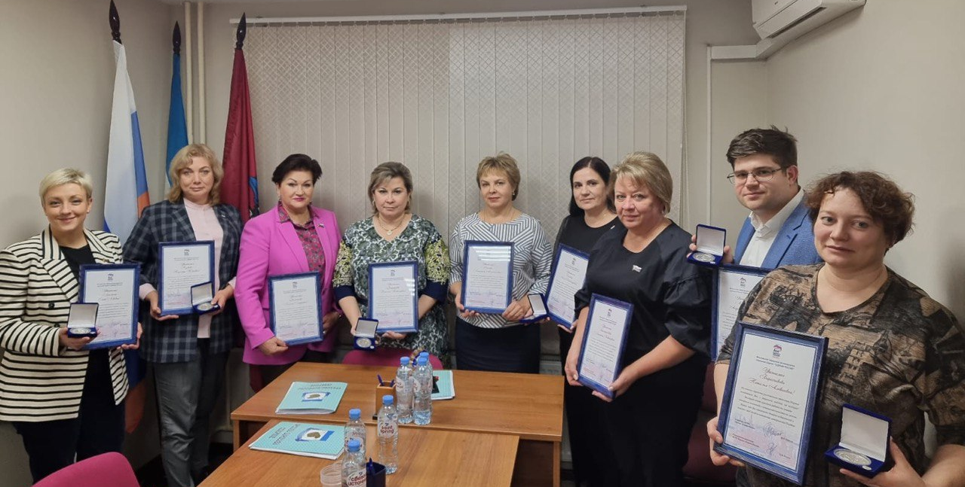
Образец текста
  Второй уровень
    Третий уровень
      Четвертый уровень
        Пятый уровень

Slide 4

Деятельность главы муниципального округа
осуществляется в соответствии с Федеральным законодательством, законами города Москвы
и нормативными правовыми актами
муниципального округа
Федеральный закон № 131-ФЗ
Закон города Москвы № 72
01
04
«О наделении органов местного самоуправления внутригородских муниципальных образований в городе Москве отдельными полномочиями в сфере организации и проведения капитального ремонта общего имущества в многоквартирных домах в рамках реализации региональной программы капитального ремонта общего имущества в многоквартирных домах на территории города Москвы»
«Об общих принципах организации местного самоуправления в Российской Федерации»
Закон города Москвы № 56
02
«Об организации местного самоуправления в городе Москве»
Устав муниципального округа Орехово-Борисово Северное
05
Закон города Москвы № 39
03
«О наделении органов местного самоуправления муниципальных округов в городе Москве отдельными полномочиями города Москвы»
Регламент муниципального округа Орехово-Борисово Северное
06

Slide 5
Работа главы муниципального округа
01
представляла муниципальный округ ОБС в отношениях с органами местного самоуправления других муниципальных образований, органами государственной власти, гражданами и организациями
05
вела заседания Совета депутатов
06
осуществляла контроль за выполнением нормативных правовых актов Совета депутатов
02
подписывала и обнародовала в порядке, установленном настоящим Уставом, нормативные и иные правовые акты, принятые Советом депутатов муниципального округа ОБС
07
обеспечивала осуществление полномочий по решению вопросов местного значения и осуществлению переданных полномочий
03
издавала в пределах своих полномочий правовые акты
08
вносила проекты решений в Совет депутатов
04
осуществляла организацию деятельности Совета депутатов
09
обеспечивала согласованное функционирование и взаимодействие органов местного самоуправления

Slide 6

Работа Главы муниципального округа
01
Комиссия по развитию муниципального округа Орехово-Борисово Северное
02
Комиссия по соблюдению лицами, замещающими муниципальные должности, ограничений, запретов и исполнения ими обязанностей, установленных законодательством РФ о противодействии коррупции
03
Комиссия координационного Совета
при управе района
04
Комиссия по капитальному ремонту
05
Комиссия по предупреждению и ликвидации чрезвычайных ситуаций и обеспечению пожарной безопасности

Slide 7
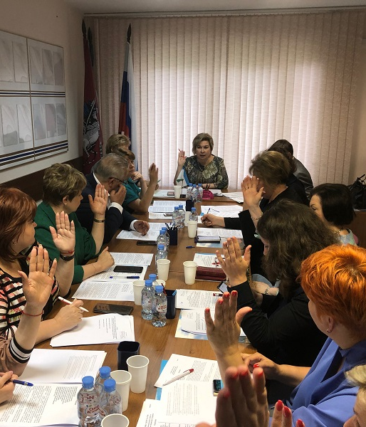
Аппарат Совета депутатов
организационно-техническое, информационное обеспечение деятельности Совета депутатов
(сбор, обобщение материалов, поступающих
к заседаниям Совета депутатов, направление
их в профильные Комиссии, организация
и проведение заседаний Совета депутатов, своевременное оформление решений Совета депутатов и сдача их в установленные сроки
в Регистр, прокуратуру и профильные организации)

Slide 8
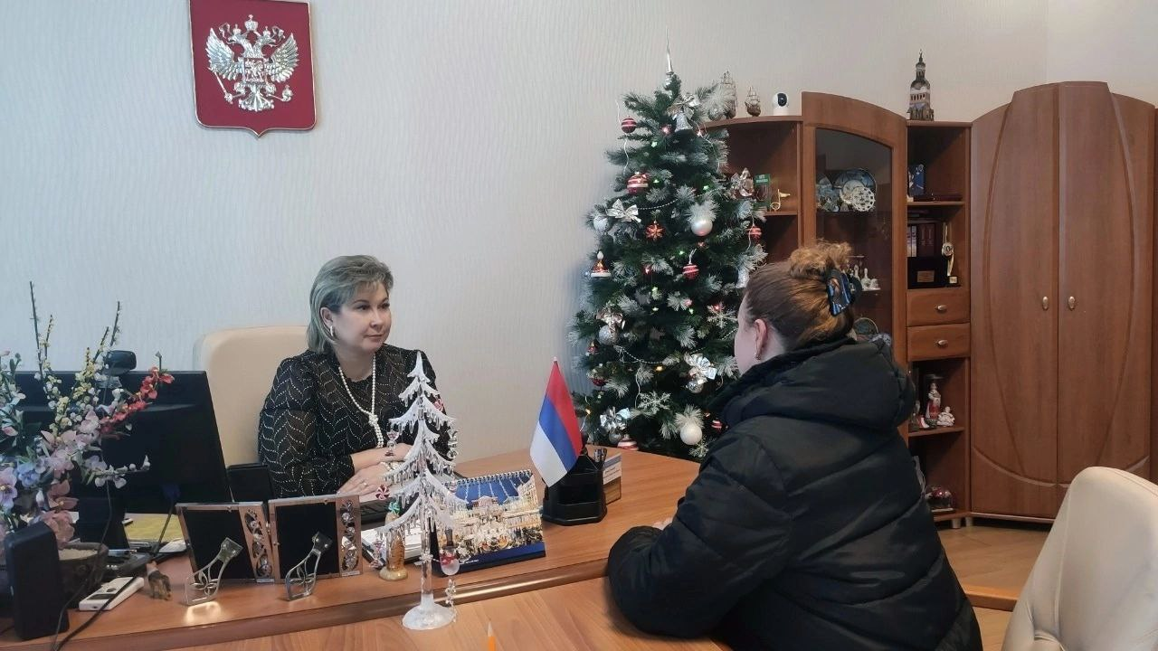




Работа с населением района
Глава муниципального округа ведёт приём жителей района 1 раз в месяц.
Графики приёма размещен в сети – Интернет на сайте муниципального округа Орехово-Борисово Северное www.mo-obs.ru

Slide 9


Организация работы Совета депутатов
Цель - создание благоприятных условий проживания для жителей муниципального округа, более тесное взаимодействие с государственными органами власти и районными организациями для решения поставленных задач.
16 заседаний Совета депутатов
80 решений по вопросам, относящимся
к компетенции органов местного самоуправления
Люди охотно идут на прямой откровенный разговор со своим депутатом, доверяя ему и надеясь, что в итоге это обращение изменит их жизнь к лучшему

Slide 10
Вопросы на заседаниях Совета депутатов
внесение изменений и дополнений в Устав МО ОБС
итоги работы отделений МВД России по району ОБС
01
05
деятельность поликлиник на территории МО
деятельность центра инновационных технологий «Прогресс»
02
06
03
деятельность МФЦ района ОБС
07
отчёт главы управы за 2021 год
04
деятельность центра социального обслуживания «Орехово»
08
отчёт руководителя «Жилищник района ОБС»

Slide 11

Рассматривались и были приняты решения:
О проведении дополнительных мероприятий по благоустройству и выборочному капитальному ремонту многоквартирных домов района ОБС
О согласовании направления средств стимулирования управы района на проведение мероприятий по благоустройству территории района
01
05
О проведении дополнительных мероприятий по капитальному ремонту спортивных площадок района ОБС
06
О согласовании адресного перечня объектов компенсационного озеленения на территории жилой застройки в муниципальном округе Орехово-Борисово Северное
02
03
Об утверждении плана дополнительных мероприятий по социально-экономическому развитию района
07
О согласовании проектов схем размещения сезонных кафе
Об участии депутатов Совета депутатов муниципального округа ОБС в работе комиссий, осуществляющих открытие работ, контроль за ходом выполнения работ и приемку выполненных работ по благоустройству дворовых территорий и выборочному капитальному ремонту многоквартирных домов
08
О согласовании проектов схем размещения нестационарных торговых объектов
04
09
О согласовании установки ограждающих устройств на придомовой территории домов

Slide 12
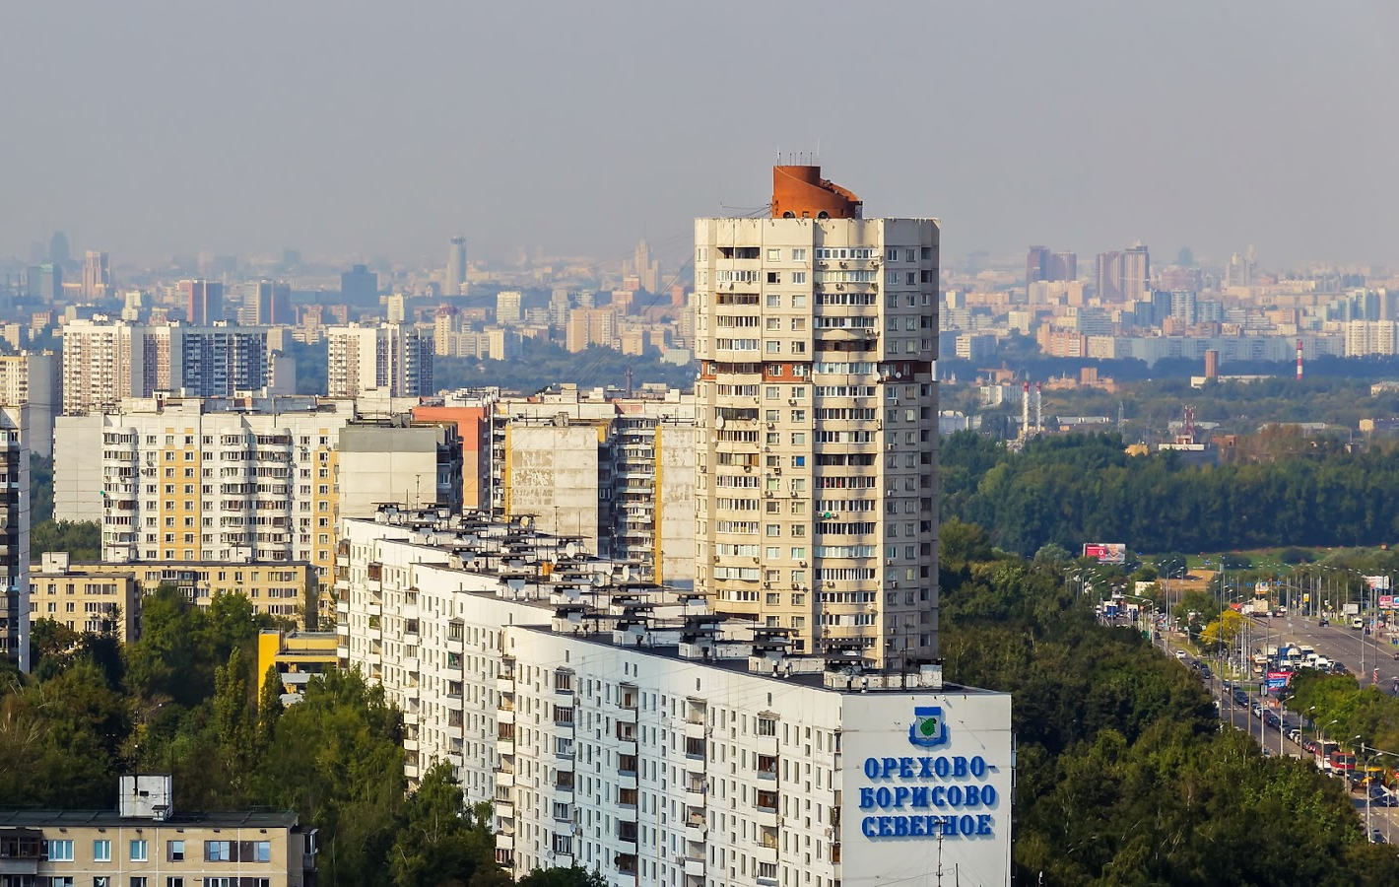
Публичные слушания
01
О проекте решения Совета депутатов муниципального округа Орехово-Борисово Северное «Об исполнении бюджета муниципального округа Орехово-Борисово Северное за 2021 год»
02
О проекте решения Совета депутатов муниципального округа Орехово-Борисово Северное «О внесении изменений и дополнений в Устав муниципального округа Орехово-Борисово Северное»
03
О проекте решения Совета депутатов муниципального округа Орехово-Борисово Северное «О бюджете муниципального округа Орехово-Борисово Северное на 2023 год и плановый период 2024 и 2025 годов»

Slide 13
Тематика обращений
благоустройство дворовых территорий
01
05
озеленение
09
социальные вопросы
ремонт домов, подъездов
улучшение жилищных условий
02
06
автостоянки
10
03
оплата жилья, коммунальных услуг
07
ограждение придомовых территорий
11
организация площадок для выгула собак
04
установка дорожных знаков, нанесение разметки и установка светофора
08
отопление квартир
12
прочие вопросы

Slide 14

Организация бюджетного процесса
01
составление проекта бюджета на очередной финансовый год
05
ежеквартальный отчет об исполнении бюджета
рассмотрение проекта бюджета на Бюджетно-финансовой комиссии Совета депутатов муниципального округа
02
06
исполнение бюджета
организация и проведение публичных слушаний по проекту бюджета
03
07
контроль за исполнением бюджета
04
08
годовой отчет об исполнении бюджета
утверждение бюджета

Slide 15

Отчет руководителя аппарата Совета депутатов муниципального округа Орехово-Борисово Северное
о деятельности аппарата Совета депутатов Орехово-Борисово Северное за 2021 год;
об исполнении бюджета муниципального округа Орехово-Борисово Северное за 2021 год;
об исполнении бюджета муниципального округа Орехово-Борисово Северное за 1 квартал 2022 года;
об исполнении бюджета муниципального округа Орехово-Борисово Северное за 6 месяцев 2022 года;
об исполнении бюджета муниципального округа Орехово-Борисово Северное за 9 месяцев 2022 года.

Slide 16
Нормативные и иные правовые акты, принятые Советом депутатов
01
Устав муниципального округа Орехово-Борисово Северное
02
Регламент муниципального округа Орехово-Борисово Северное
03
Бюджет муниципального округа Орехово-Борисово Северное на 2022 года и плановый период на 2023-2024 годов

Slide 17

Антикоррупционная экспертиза
В 2022 году продолжена работа по противодействию коррупции
в муниципальном округе ОБС
Антикоррупционная экспертиза по всем проектам нормативно-правовых актов
Направление всех проектов в Нагатинскую межрайонную прокуратуру г. Москвы
Нарушения не выявлены
На заседаниях Совета депутатов рассматривались вопросы по принятию нормативно-правовых актов, план мероприятий по противодействию коррупции, информация о предоставления муниципальных нормативно-правовых актов, информация о предоставлении сведений о полученных доходах, расходах, имуществе и обязательствах имущественного характера и т.д.

Slide 18

Информирование населения о деятельности совета депутатов и органов местного самоуправления
- официальный сайт муниципального округа ОБС;
- сообщество во ВКонтакте «Аппарат Совета
депутатов МО Орехово-Борисово Северное»;
- социальные сети депутатов;
- бюллетень «Московский муниципальный вестник.

Slide 19
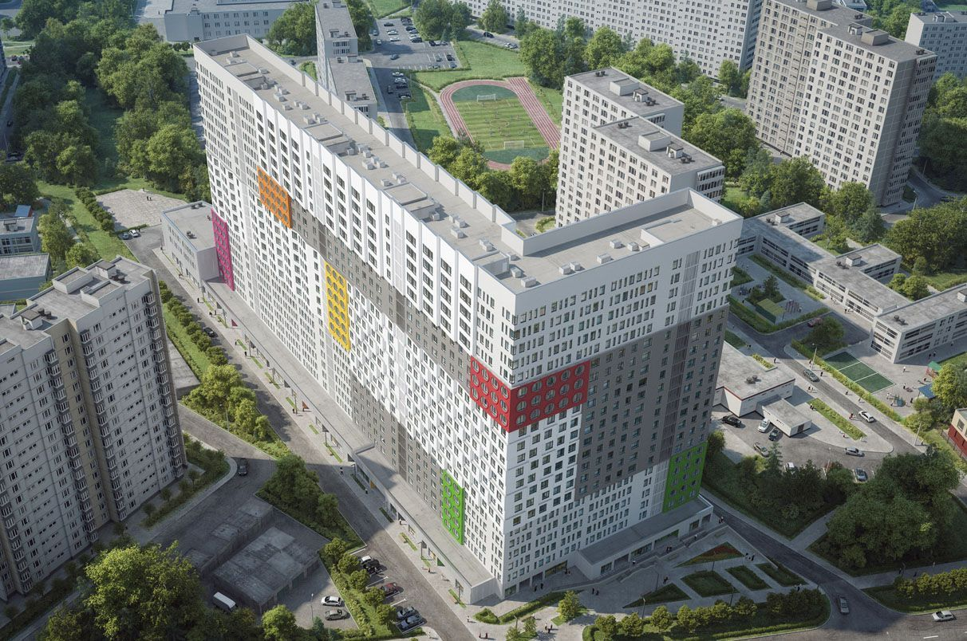
Задачи на 2023 год
01
Поддерживать инициативу жителей по повышению качества жизни в районе
Повышение открытости и информационной доступности деятельности органов местного самоуправления
02
Обеспечение учета мнения населения и органов местного самоуправления при принятии решений органами исполнительной власти города Москвы, повышения эффективности взаимодействия органов местного самоуправления и органов исполнительной власти города Москвы, усиления роли органов местного самоуправления в социально-экономическом развитии территории муниципального округа
03
04
Совершенствование системы патриотического воспитания жителей муниципального округа

Slide 20
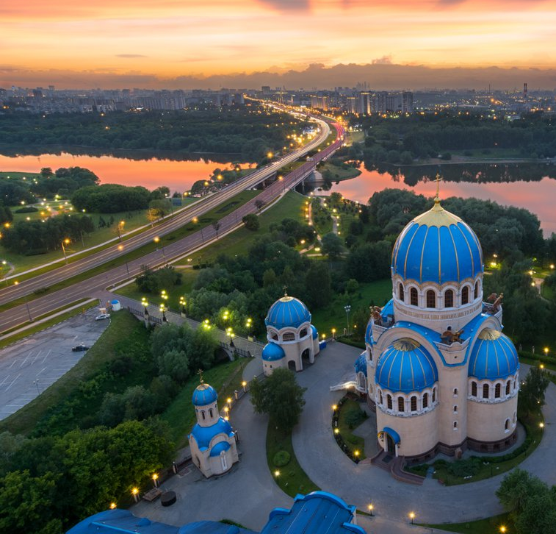
Образец текста
  Второй уровень
    Третий уровень
      Четвертый уровень
        Пятый уровень
Благодарю за внимание

